Slide 1
性能级描述
本系统设计了一个简单的电子宠物系统。电子宠物具有和真实宠物同样的生命特性，如饱食度、好感度等。用户可以通过FPGA板上的按键对其进行喂养、互动等操作，增加宠物的饱食度和好感度。互动会使宠物的形象做出不同的动作，如上下跳跃、左右移动等。等喂养和互动达到一定次数以后，还可通过通关小游戏来使它升级，升级后宠物的饱食度和好感度上限提升。小游戏的难度随宠物等级的提高而增大，若不能通关游戏，则宠物保持在原等级。

Slide 2
电子宠物的饱食度和好感度会随着时间下降，如果不及时喂食和互动，当饱食度和好感度降低到一定值以下时，电子宠物就会死亡，所有属性值归零。用户则需重新开始培养一个新的宠物。
整个系统的界面、电子宠物的形象和小游戏都显示在一个液晶屏上。用户在FPGA板的按键上的输入最终反应在显示屏上的变化。

Slide 3
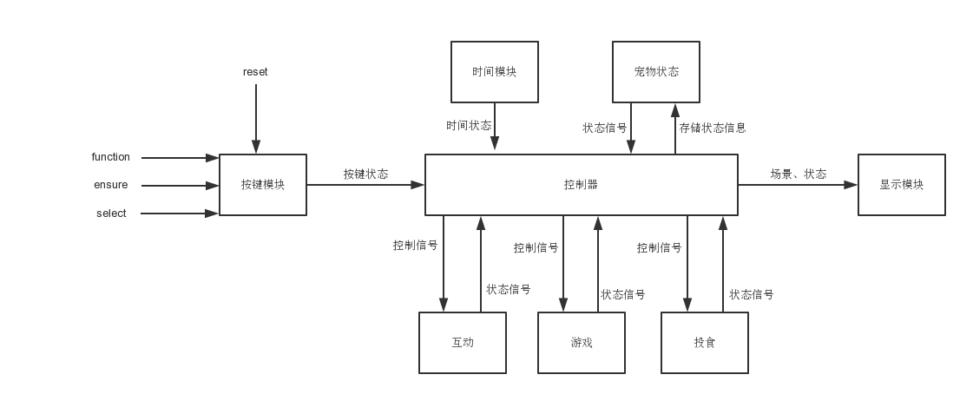
功能级（模块划分）

Slide 4
时间模块
用于计算流逝的时间，根据时间宠物的饱食度和友好度都会下降。
宠物状态模块
用于储存宠物当前状态：友好度，饱食度，晋级与否
显示模块
用于显示界面和宠物形象
按键模块
用于输入按键的模块，按键为上下左右和确认
互动模块
宠物互动的处理模块
喂食模块
宠物喂食的处理模块
晋级模块
宠物晋级的处理模块，通过玩游戏来完成宠物的晋级，游戏达到预定的分数则晋级成功，否则晋级失败。

Slide 5
容器模块：
作为这个电子宠物游戏的中介模块，其他一切模块都只与容器模块相连，减少模块间的耦合度。
管理整个电子宠物游戏的状态，包括:
宠物本身的状态：
饱食度
等级
友好度
是否可以晋级等等
时间
当前场景
按键模块输入了什么

